Slide 1

Защита проекта
Тема: Применение алгоритма Ахо-Корасика для интерпретации скриптов domain-specific language
Павлов Михаил
Студент Отус

Slide 2
План защиты
Задача
DDD
Паттерн Интерпретатор
domain-specific language
Что получилось
Выводы

Slide 3
Задача
Организовать работу с заказами
Разграничить доступ к действиям над заказами пользователям
Для разных пользователей одно и то же действие над заказами может выполняться по разному
Действия над заказами могут добавиться
Виды пользователей тоже

Slide 4


Matrix from Hell
 | Пользователь | VIP | Менеджер | Бухгалтер
Получить список заказов
Создать новый заказ
Взять заказ в работу
Выставить счет на оплату
Подтвердить оплату

Slide 5
Domain Driven Design
Domain Driven Design — это про общение между людьми, одна из его задач — сломать имеющийся «языковой барьер» между бизнесом и разработкой

Slide 6
Единый язык
язык, который используется для общения членов команды между собой.
Термины
Процессы

Slide 7
Смысловое ядро
часть домена, имеющая первостепенное значение для выполнения главной задачи.

Slide 8

Сценарии
Не ограничивайте ваше СМЫСЛОВОЕ ЯДРО одними существительными. Вместо этого представьте СМЫСЛОВОЕ ЯДРО как ряд конкретных сценариев, которые должна реализовывать модель предметной области.
Вернон Вон, «Предметно - ориентированное проектирование. Самое основное»

Slide 9
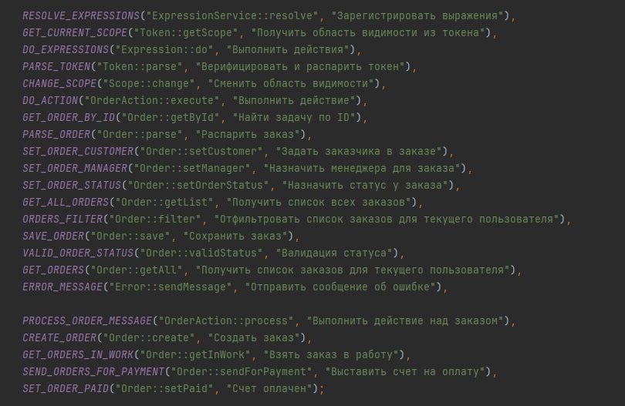
Словарь

Slide 10
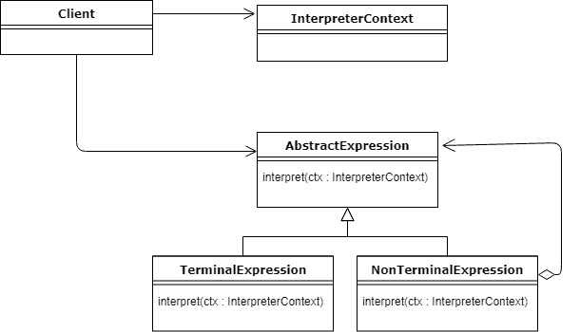
Паттерн Интерпретатор
https://www.baeldung.com/java-interpreter-pattern

Slide 11
Описание языка
<символ> ::= ‘а‘|‘б‘ | ‘в' | ‘г‘ | ‘д‘ | …
<символы> ::= <символ> | <символы><символ>
<строка> ::= ‘"‘‘"‘ | ‘"‘ <символы> ‘"‘
<параметр> ::= <Строка>
<параметры> ::= <параметр> | <параметры>‘,‘<параметр>
<заголовок> ::= ‘действе‘‘(‘<параметр>‘) ‘
<роли> ::= ‘роли‘ ‘(‘<параметры>‘) ‘
<действие> ::= <параметр>‘;‘|<параметр><параметры>‘;‘
<действия> ::= <действие>|<действия><действие>
<сценарий> ::= ‘выполнить‘‘{‘<действия>‘}‘
<скрипт> ::= <заголовок><роли><сценарий>

Slide 12
Терминалы и Не терминалы
Терминалы:
‘действе‘, ‘роли‘, ‘выполнить‘, ‘(‘, ‘)‘, ‘{‘, ‘}‘, ‘"‘, ‘,‘, ‘;‘,
‘а‘, ‘б‘, ‘в‘, ‘г‘, ‘д‘, …
Не терминалы: <символ>, <символы>, <строка>, <параметр>, <параметры>, <заголовок>, <роли>, <действие>, <действия>, <сценарий>, <скрипт>

Slide 13
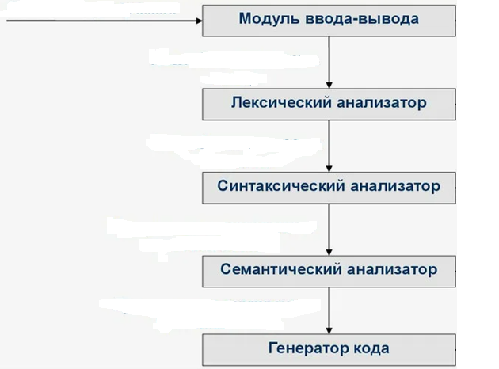
Компилятор

Slide 14
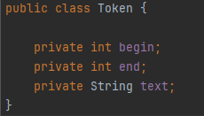
Лексический анализатор
Лексический анализатор (лексер, токенизатор) — это программа или компонент компилятора, который преобразует исходный текст программы в последовательность значимых элементов — токенов.

Slide 15
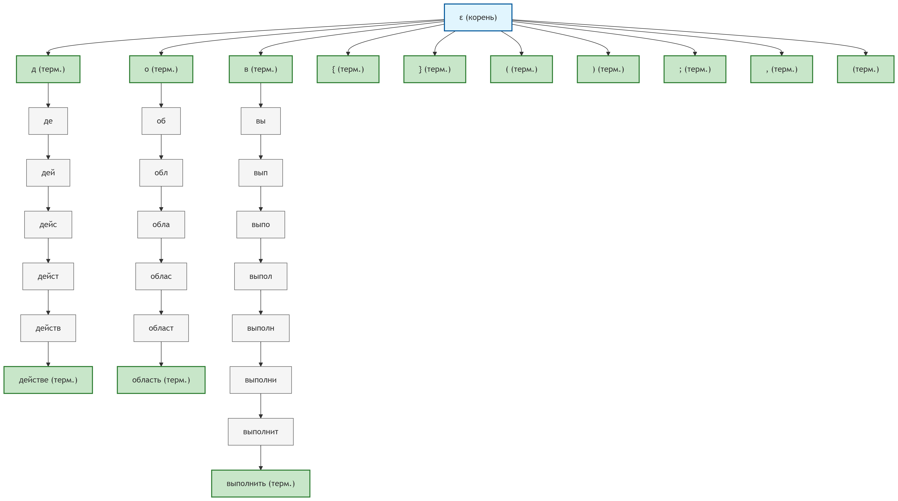
Алгоритм Ахо-Корасика

Slide 16

Что получилось
https://github.com/ms-pavlov/2025-02-26-otus-algorithms-and-data-structures/tree/hw23/hw23

Slide 17
Спасибо за внимание!

